Slide 1
Emotional Chatting Machine 模型的结果
目前的研究工作
竞赛的任务

Slide 2



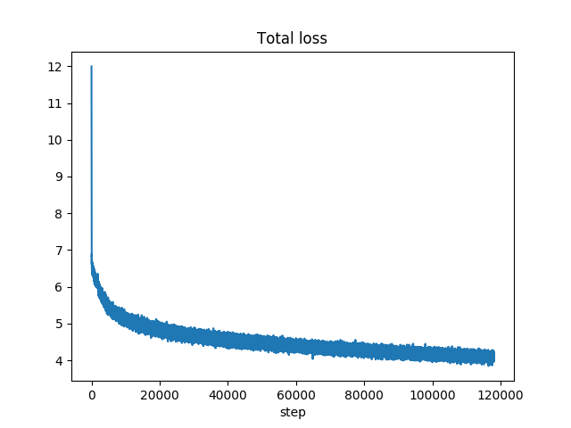
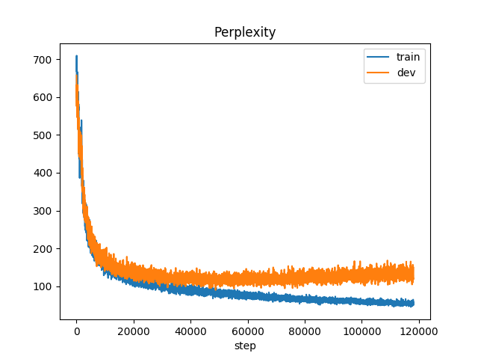
Loss Results

Slide 3
post: 承诺就是一个骗子说给一个傻子听的 response: 我不这样认为。
null: 傻子认识的？
like: 我吧你
sad: 哎觉得了
disgust: 骗子骗子不
angry: 我信不信，反正我信信
happy: 哈哈哈
post: 知道真相的我，眼泪笑下来。 response: 真相往往是出乎意料的。
null: 知道了知道了
like: 好吧，
sad: 我啊，的
disgust: 那啊，这，里的人剧，是知道是，你的微博太坏了
angry: 这啊被逼的！
happy: 哈哈笑死我了
post: 墙上说不能拍照，所以我就拍了。 response: 果然是听话的好孩子
null: 其实的时候你就拍了
like: 我喜欢你拍觉得的，可是也是这么觉得的，你懂的
sad: 哎错了，我错了
disgust: 我说的想看，。，不也有点浪费出来。，你的是懂
angry: 那还以为是！
happy: 哈哈哈哈，也是这么

Slide 4
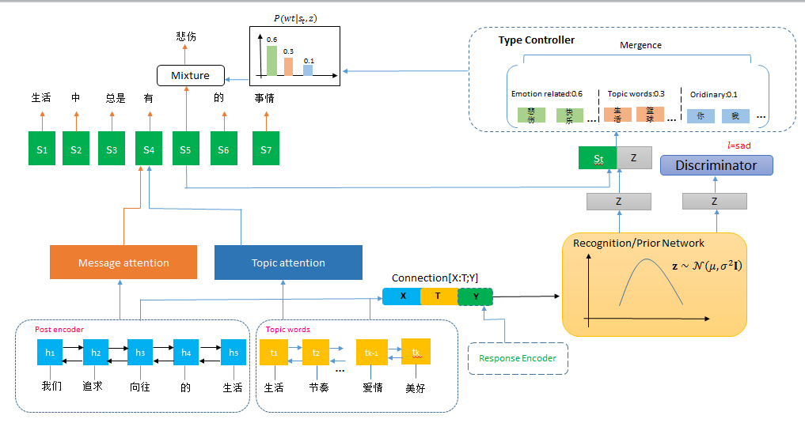

Slide 5
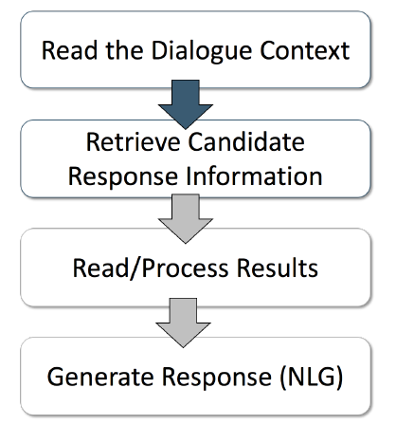
TREC Conversational Assistance Track Guidelines
2019 Year 1

Slide 6
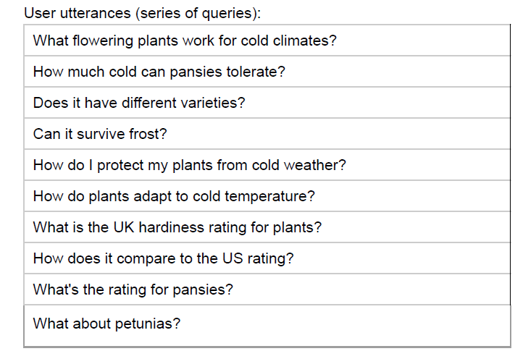
Dialog Context
Example：
topic：flowering plants for cold climates
Description：You would like to buy and take care of flowering plants for cold climates

Slide 7
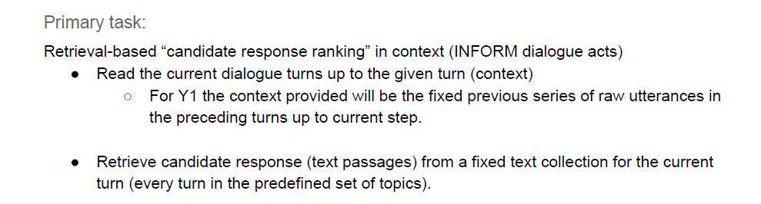

Slide 8
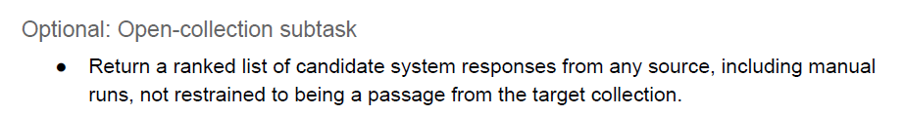

Slide 9
Text Collection
Source | Data size
English Wikipedia | 5 Million articles
MARCO web passage data | 10 million
Washington Post news collection | 608,180 news articles and blog posts

Slide 10
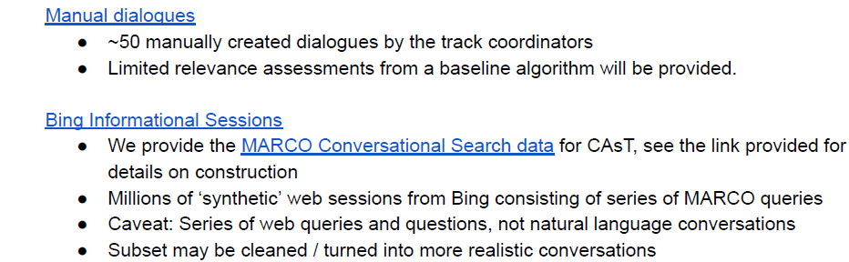
Training topics

Slide 11
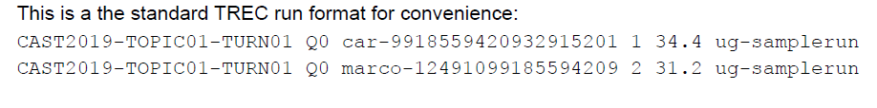
Submissions
You may submit up to 1000 passages per turn (query in the conversation), but only a limited
top-k will be assessed
A single participant may submit the output of multiple systems, up to a maximum of four systems

Slide 12
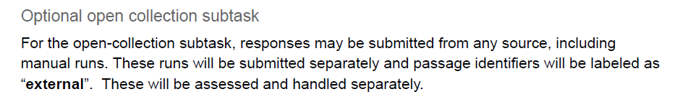

Slide 13
Evaluation
submitted at NIST（美国国家标准技术研究所）
Fails to meet
Slightly meets
Moderately meets
Highly meets
Fully meets
Standard ranking metrics such as：P@1, P@3, ERR and MAP

Slide 14
